Slide 1
АНРИ ДЮНАН – инициатор создания международной гуманитарной организации Международного Комитета Красного Креста

Slide 2
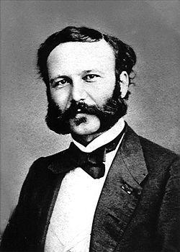
Он основал крупнейшую мировую организацию помощи раненым, стал первым лауреатом Нобелевской премии мира и умер в нищете, отдав все деньги на благотворительные цели. Его имя мало кому известно, но его творение знают все.

Slide 3
Жан Анри Дюнан родился 8 мая 1828 года в Женеве в семье негоцианта Жана Жака Дюнана, входившего в правящий совет города. Родители, искренне верующие люди, с детства старались научить сына не только предпринимательской сметке, но и человеколюбию, состраданию, стремлению делать добро. Дюнан увлекается экономикой, религией, общественной деятельностью.

Slide 4
С 18 лет днем он учится экономике, а по вечерам посещает бедняков и больных. С 20 лет по воскресеньям он приходит к узникам городской тюрьмы, общается с ними, стараясь поддержать их, сохранить в них веру в людей и в Бога. После окончания колледжа он поступает стажером в банк.

Slide 5
В 26 лет Дюнан приезжает в Алжир и работает в представительстве женевского банка, не оставляя и своей благотворительной деятельности, принимая активное участие в борьбе против рабства. В 1859 году он решает открыть собственное предприятие и создает акционерное общество мельниц Мон-Джемиля, для финансирования которого приглашает друзей и родственников. И вот собран достаточно большой капитал, выбрано хорошее место, мельница оснащена современным оборудованием. Для окончательного осуществления планов остается получить землю.

Slide 6
Но здесь Дюнан сталкивается с непреодолимым бюрократическим противодействием. Не добившись успеха в переговорах с алжирскими чиновниками, он отправляется в Париж, обивает пороги различных ведомств. Безрезультатно. Дюнан не опускает руки и с присущим ему упорством и целеустремленностью решает обратиться к последней инстанции – императору. Наполеон III находится в это время в Сольферино во главе французской армии, которая вместе с итальянскими союзниками готовится отразить вторжение австрийских войск. И Дюнан отправляется в Италию.

Slide 7
Как приходят в жизнь человека события, которые полностью меняют ее? Стечение обстоятельств? Судьба? А может быть, в каком-то смысле человек сам создает свою судьбу, призывая те ситуации, к которым он готов и через которые должен пройти?

Slide 8
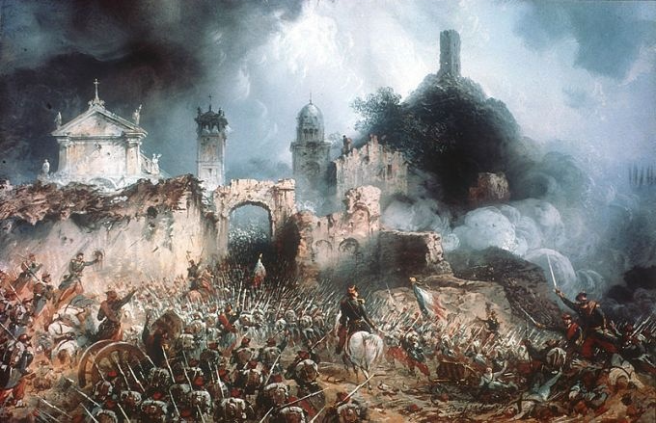
В Италии Дюнан становится свидетелем одной из самых жестоких и кровопролитных битв XIX века – битвы при Сольферино (24 июня 1859 г.). Итогом этого сражения стало 40 тысяч убитых и раненых.

Slide 9
«25 июня солнце осветило самое ужасное зрелище, какое только может представить себе человеческое воображение, – рассказывает Дюнан.
– Все поле битвы усеяно трупами людей и лошадей; дороги, канавы, овраги полны мертвыми телами, а в окрестностях Сольферино земля буквально сплошь покрыта ими...

Slide 10
Несчастные раненые, которых поднимают в течение дня, мертвенно бледны и совершенно обессилены; у некоторых, особенно у тяжелораненных, взгляд отупелый, они точно ничего не понимают, но это... не мешает им ощущать страдания; иные возбуждены и содрогаются от нервной дрожи; другие, с воспаленными, зияющими ранами, точно обезумели от жестоких страданий;

Slide 11
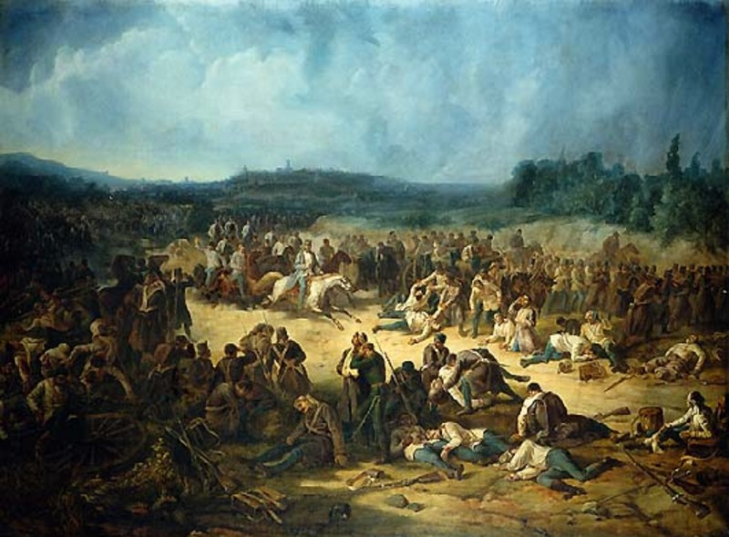
они умоляют их прикончить и с искаженными лицами бьются в предсмертных судорогах... Всевозможные осколки, обломки костей, клочки одежды, земля, куски свинца раздражают раны и усиливают мучения раненых». Тела погибших погребают в течение трех дней.

Slide 12
Ближайший город Кастильон весь заполнен ранеными. 9000 человек лежат на улицах, в церквях, на площадях. Не в силах остаться в стороне, Дюнан активно включается в оказание помощи раненым, организует добровольцев. У него нет никаких медицинских знаний, но он как умеет накладывает повязки, приносит еду, воду, табак.

Slide 13
Даже просто разговаривает с ранеными, многие из которых находятся в очень подавленном состоянии, так как им не оказывается никакая помощь. Дюнан помогает всем – и своим, и солдатам противника – и убеждает в таком подходе остальных добровольцев.
Его призыв «Tutti Fratelli» («Все мы братья») стал в дальнейшем девизом системы помощи.

Slide 14
Он оказался в это время в этом месте по чистой случайности. Он мог бы просто пройти мимо – как это и сделали многие другие. Но не смог.
Может быть, именно это и отличает настоящего Человека?

Slide 15
Медицинская служба армии в те времена была очень немногочисленна и не могла справиться с таким количеством раненых. В городе всего шесть французских врачей.
«В течение первой недели после сражения раненых, про которых доктора говорили «тут ничего нельзя сделать», оставляли без всякого ухода, и они умирали совершенно заброшенными. И это было вполне естественно, ввиду ограниченного количества фельдшеров и огромной массы раненых.

Slide 16
Это жестоко и ужасно, но неизбежно; нельзя терять драгоценное время на безнадежных, когда оно нужно тем, кого еще можно спасти». «Сколько молодых венгерцев, чехов, румын, только что поступивших на военную службу, пали от усталости после сражения или от потери крови, и даже легкораненые – погибли от голода и истощения!»

Slide 17
В эти страшные дни у Дюнана рождается идея создания системы добровольных медицинских обществ, которые могли бы оказывать помощь раненым во время войны. «Как нужны были бы в этих городах Ломбардии сотня-другая добровольных фельдшеров и фельдшериц, но опытных, знающих свое дело!.. Действительно, что могла сделать в громадном и спешном деле горсть единичных личностей, как бы ни были они воодушевлены добрыми намерениями».

Slide 18
«...Если б было достаточно лазаретной прислуги, чтоб поднимать раненых на равнинах Медоля, в оврагах Сан-Мартино и на холмах Сольферино 24 июня, несчастные не оставались бы по несколько часов без помощи, в страшной тоске и страхе быть забытыми и не делали бы неимоверных усилий, только ухудшающих их положение, чтоб подняться, невзирая на жестокие мучения, в надежде, что их увидят и принесут носилки. И, наконец, на другой день, не грозила бы еще худшая опасность живому быть похороненным с мертвыми!»

Slide 19
Является ли слабостью способность чувствовать чужую боль как свою собственную, если не острее? Или, наоборот, такое сострадание становится движущей силой, позволяющей человеку совершать казалось бы невозможное?

Slide 20
Несколько дней перевернули жизнь Анри Дюнана. Так и не встретившись с императором, он возвращается в Женеву и пишет книгу «Воспоминание о битве при Сольферино», в которой натуралистично описывает всю ту ужасную оборотную сторону войны, о которой в те времена было не принято говорить. В ней он высказывает и свои идеи организации добровольных обществ помощи раненым.

Slide 22
Книга оказалась своевременной и оказала сильнейшее воздействие на многих людей. Со всех концов Европы к Дюнану приходят письма. Его идеи начинают воплощаться в жизнь. В феврале 1863 года в Женеве организуется небольшой комитет, ставящий своей целью создание таких добровольных обществ. Дюнан – секретарь комитета. Ведутся переговоры с правительствами разных стран, идет подготовка к международной конференции, которая объединила бы усилия национальных групп помощи.

Slide 23
Дюнан рассылает письма правительствам разных стран, излагая свои идеи, лично встречается со многими из них. И вот, благодаря его усилиям и неимоверной энергии, 29 октября 1863 года 39 делегатов из 16 стран встречаются в Женеве. Подписывается договор, известный как Женевская конвенция.

Slide 24
В него вошли такие важнейшие положения, как гарантия неприкосновенности для тех, кто оказывает помощь, введение для этих людей опознавательного знака – красный крест на белом фоне (видоизмененный швейцарский флаг – как знак признательности стране, представитель которой выдвинул эти идеи).

Slide 25
29 октября 1863 года считается днем рождения Красного Креста.
Менее чем через два месяца открывается первое Общество помощи в Вюртенберге. В течение следующего года открываются еще 10 обществ Красного Креста: в герцогстве Ольденбургском, в Бельгии, Пруссии, Дании, Франции, Италии, Макленбурге, Испании и Германии.

Slide 26
8 августа 1864 года на Конференции Международного комитета по оказанию помощи раненым эмблема Красного Креста обретает особый статус: теперь она обеспечивает защиту людям, которые ее носят, средствам передвижения, зданиям. Это было узаконено межправительственным соглашением – «Женевской конвенцией об улучшении участи раненых и больных воинов во время сухопутной войны», подписанной 22 сентября 1864 года.

Slide 27
Основополагающие принципы Движения Красного Креста

Slide 28
Гуманность
Международное Движение Красного Креста и Красного Полумесяца, порожденное стремлением оказывать помощь всем раненым на поле боя без исключения или предпочтения, старается при любых обстоятельствах как на международном, так и на национальном уровне предотвращать или облегчать страдания человека. Движение призвано защищать жизнь и здоровье людей и обеспечивать уважение к человеческой личности. Оно способствует достижению взаимопонимания, дружбы, сотрудничества и прочного мира между народами.

Slide 29
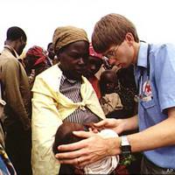
Беспристрастность
Движение не проводит никакого различия по признаку расы, религии, класса или политических убеждений. Оно лишь стремиться облегчать страдания людей, и в первую очередь тех, кто больше всего в этом нуждается.

Slide 30
Нейтральность
Чтобы сохранить всеобщее доверие, Движение не может принимать чью-либо сторону в вооруженных конфликтах и вступать в споры политического, расового, религиозного или идеологического характера.

Slide 31
Независимость
Движение независимо. Национальные общества, оказывая своим правительствам помощь в их гуманитарной деятельности и подчиняясь законам своей страны, должны, тем не менее, всегда сохранять автономию, чтобы иметь возможность действовать в соответствии с принципами Красного Креста.

Slide 32
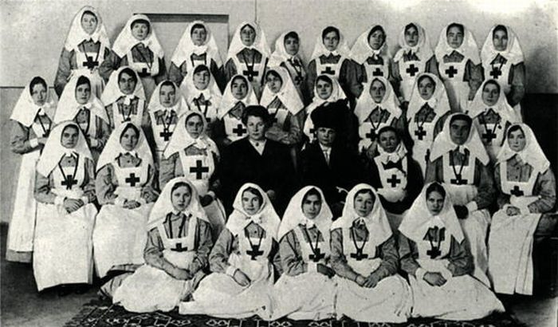
Добровольность
В своей добровольной деятельности по оказанию помощи Движение ни в коей мере не руководствуется стремлением к получению выгоды.

Slide 33
Единство.
В стране может быть только одно общество Красного Креста или Красного Полумесяца. Оно должно быть открыто для всех и осуществлять свою гуманитарную деятельность на всей территории страны.

Slide 34
Универсальность
Движение является всемирным. Все национальные общества пользуются равными правами и обязаны оказывать помощь друг другу.

Slide 35
Задумаемся на минуту. За два года пройден путь от создания комитета из пяти человек до подписания международного соглашения правительствами 16 стран (причем Женевские конвенции до сих пор считаются одними из наиболее стойких соглашений международного права).
И все это было сделано в основном благодаря усилиям и борьбе одного человека!

Slide 36
Из-за разногласий, возникших с членами Комитета, Дюнан, хотя и остается его секретарем до 1867 года, дальше продолжает действовать практически в одиночку. Он выступает также за предоставление защиты военнопленным, раненым и потерпевшим кораблекрушение на флоте. Между тем, алжирское предприятие Дюнана, которому он уже давно не уделял внимания, развалилось.

Slide 37
В 1867 году Дюнан объявляется банкротом и подвергается резкому осуждению со стороны женевской общественности. Несмотря на это, в том же году он объявляется почетным членом Комитетов Красного Креста Австрии, Голландии, Швеции, Пруссии и Испании. И все же, так как одним из условий членства в МККК был определенный материальный достаток, желая избежать кривотолков, Дюнан вынужден подать в отставку с поста секретаря Международного Комитета. Отставка принимается.

Slide 38
Есть расхожее выражение: «человек не от мира сего». Таких людей не волнует материальное благосостояние, положение в обществе – они живут ради одной идеи, в которой видят свое предназначение, и посвящают ей все свои силы, весь свой талант. Не правда ли, странно звучит применительно к деловому человеку? Однако Анри Дюнан полностью соответствует этому образу.

Slide 39
1870 год. В Европе новая война (между Пруссией и Францией). Несмотря на катастрофическое финансовое положение, Дюнан снова помогает раненым. Он активно участвует в снаряжении медицинских лазаретов, которые французское Общество помощи раненым отправляет на фронт. Посещает раненых в больницах Парижа. Именно по предложению Дюнана вводятся в обращение солдатские медальоны, позволяющие опознавать погибших и тяжелораненых.

Slide 40
Многие идеи Дюнана опередили его время. Например, понимая необходимость просвещения людей, он берется за осуществление проекта международной библиотеки. Первые книги начали выходить в 1869 году, но война помешала реализации этого проекта. В 1874 году Дюнан снова заявляет о себе, выступая инициатором компании против работорговли. 1 февраля 1875 года в Лондоне состоялось последнее общественное выступление Дюнана. Его материальное состояние на нуле.

Slide 41
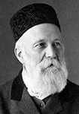
Забытый почти всеми, Дюнан десять лет пребывает в безысходной нищете. Он странствует пешком по Эльзасу, Германии, Италии, Швейцарии, часто не имея денег на еду, скрывая ветхость сюртука с помощью чернил и отбеливая рубашки мелом. Благодаря небольшим денежным средствам, которые стали высылать ему родственники, он поселяется в Хайденском приюте, где живет до конца дней.

Slide 42
Страдал ли он, лишившись всего – состояния, элементарных жизненных условий, общественного признания? Трудно сказать. Но рискнем предположить, что эти лишения не были для него ужасными. Ведь то, что он утратил, не играло существенной роли в его жизни. А то, что было в ней главным, отнять у него никто не мог – милосердие, сострадание, готовность откликнуться на чужое горе, способность жить ради других.

Slide 43
К 1895 году Красный Крест существует уже в 37 странах мира, Женевская конвенция об обращении с ранеными подписана 42 государствами. В том же году мир снова вспоминает о Дюнане благодаря журналисту Вильгельму Зондреггеру, которому удается его отыскать. Интервью с Дюнаном становится сенсацией, его перепечатывают ведущие газеты мира.

Slide 44
Узнав о бедственном положении Дюнана, русская императрица назначает ему денежную пенсию. Дюнан не притрагивается к этим деньгам, как и к другим денежным субсидиям, и переводит практически все деньги в Красный Крест, оставляя себе лишь минимальные средства на жизнь.

Slide 45
В 1901 году Анри Дюнан становится первым лауреатом Нобелевской премии мира, разделив ее с Фредериком Пасси. Полученную крупную денежную сумму он передает на благотворительную деятельность в Швейцарии и Норвегии.

Slide 46
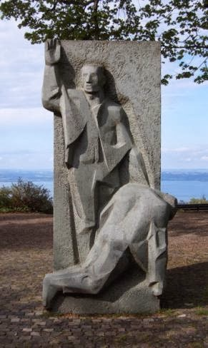
Дюнан умирает 30 октября 1910 года. Надгробный камень на его могиле изображает опустившегося на колени человека, подающего воду раненому солдату.

Slide 47
7 мая 2010 г. в преддверии Дня Красного креста в Минске почтили память великого гуманиста и основателя Международного движения Красного креста Анри Дюнана. Бюст в его честь в торжественной обстановке был открыт в столичном сквере по ул. Ленина, недалеко от здания представительства Красного Креста в Беларуси (скульптор – О. Куприянов).

Slide 48
Международное движение Красного Креста на сегодняшний день
Международный Комитет Красного Креста (МККК), созданный в 1863 году, – основатель движения Красного Креста. Штаб-квартира МККК находится в Женеве, его отделения есть практически во всех странах, где существуют национальные общества Красного Креста. МККК занимается в основном вопросами общей организации и координации.

Slide 49
Международная Федерация обществ Красного Креста и Красного Полумесяца (МФОККиКП). Федерация, основанная в 1919 году, оказывает помощь и поддержку национальным обществам Красного Креста, разрабатывает и осуществляет программы по оказанию международной помощи при стихийных бедствиях, техногенных катастрофах и т. д.

Slide 50
Национальные общества Красного Креста. Существуют более чем в 170 странах мира (в арабских странах, Пакистане, Афганистане, Туркменистане, Узбекистане, Таджикистане, Азербайджане – общества Красного Полумесяца, в Иране – Общество Красного Льва и Солнца). Национальные общества помогают своим правительствам, осуществляя программы оказания помощи во время вооруженных конфликтов, при стихийных бедствиях, оказывают гуманитарную помощь и т. д.

Slide 51
В 2005 г. Международное движение Красного Креста и Красного Полумесяца приняло дополнительную эмблему – Красный Кристалл.

Slide 52
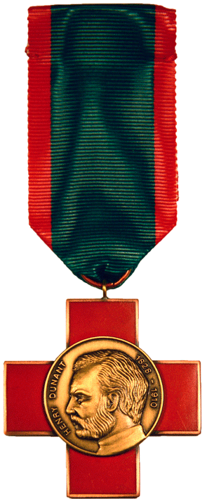
Медаль Анри Дюнана – высшая награда международного движения Красного Креста и Красного Полумесяца.
Учреждена решением XX Международной конференции Красного Креста и Красного Полумесяца в 1965 году по инициативе Австралийского Красного Креста, который предоставил средства на её изготовление и последующее производство.

Slide 53
8 мая – это день рождения Анри Дюнана. В знак признательности к его заслугам этот день с 1953 г. стал праздником Движения Красного Креста и Красного Полумесяца.

Slide 54
"Все могут, каждый в своей в сфере, по мере сил и возможности, содействовать доброму делу".
А. Дюнан

Slide 55
СПАСИБО ЗА ВНИМАНИЕ!

